Slide 1

Prática e Gestão de Projetos
Gestão de Risco
1. Definições e Conceitos
2. Leis Gerais da Gerência de Projetos
3. Modelo de Gestão de Risco
4. Planejamento da Gestão de Risco
5. Identificação dos Riscos
6. Análise Qualitativa

Slide 2

Gestão de Risco
Definições e Conceitos
Conceito de Risco
Possibilidade de perda (Guitman, 87)
Risco e incerteza caracterizam situações onde o resultado de um evento ou atividade é provável que sofram um desvio da estimativa ou do valor projetado
O risco tem dois componentes: a probabilidade de ocorrência e a grandeza ou severidade do efeito indesejável (Valeriano, Gerência de Projetos, 1997)
Gerência de Risco em Projetos
É um processo para identificar, analisar e responder aos riscos do projeto. Inclui os resultados de eventos positivos e a minimizar as conseqüências de eventos adversos

Slide 3
Gestão de Risco
Leis Gerais da Gerência de Projetos
Nenhum projeto termina no prazo, dentro do orçamento ou com a mesma equipe que começou. Não seremos os primeiros

Slide 4
Gestão de Risco
Leis Gerais da Gerência de Projetos
Nenhum projeto termina no prazo, dentro do orçamento ou com a mesma equipe que começou. Não seremos os primeiros
Projetos caminham rapidamente até se tornarem 90% completos. Então sobram 90% para terminar, sempre.

Slide 5
Gestão de Risco
Leis Gerais da Gerência de Projetos
Nenhum projeto termina no prazo, dentro do orçamento ou com a mesma equipe que começou. Não seremos os primeiros
Projetos caminham rapidamente até se tornarem 90% completos. Então sobram 90% para terminar, sempre.
Uma das vantagens de objetivos nebulosos em projetos é que eles evitam que você se confunda na hora de estimar dados referentes a custos

Slide 6
Gestão de Risco
Leis Gerais da Gerência de Projetos
Nenhum projeto termina no prazo, dentro do orçamento ou com a mesma equipe que começou. Não seremos os primeiros
Projetos caminham rapidamente até se tornarem 90% completos. Então sobram 90% para terminar, sempre.
Uma das vantagens de objetivos nebulosos em projetos é que eles evitam que você se confunda na hora de estimar dados referentes a custos
Quando as coisas vão indo bem, alguma coisa vai errado

Slide 7
Gestão de Risco
Leis Gerais da Gerência de Projetos
Nenhum projeto termina no prazo, dentro do orçamento ou com a mesma equipe que começou. Não seremos os primeiros
Projetos caminham rapidamente até se tornarem 90% completos. Então sobram 90% para terminar, sempre.
Uma das vantagens de objetivos nebulosos em projetos é que eles evitam que você se confunda na hora de estimar dados referentes a custos
Quando as coisas vão indo bem, alguma coisa vai errado
Se no projeto é permitido livre mudanças, a razão das mudanças excederá a razão do progresso

Slide 8
Gestão de Risco
Leis Gerais da Gerência de Projetos
Nenhum projeto termina no prazo, dentro do orçamento ou com a mesma equipe que começou. Não seremos os primeiros
Projetos caminham rapidamente até se tornarem 90% completos. Então sobram 90% para terminar, sempre.
Uma das vantagens de objetivos nebulosos em projetos é que eles evitam que você se confunda na hora de estimar dados referentes a custos
Quando as coisas vão indo bem, alguma coisa vai errado
Se no projeto é permitido livre mudanças, a razão das mudanças excederá a razão do progresso
Nenhum sistema pode ser considerado completamente correto. Tentativas de corrigir um sistema leva-nos a introduzir novos erros que são cada vez mais difíceis de encontrá-los

Slide 9
Gestão de Risco
Leis Gerais da Gerência de Projetos
Nenhum projeto termina no prazo, dentro do orçamento ou com a mesma equipe que começou. Não seremos os primeiros
Projetos caminham rapidamente até se tornarem 90% completos. Então sobram 90% para terminar, sempre.
Uma das vantagens de objetivos nebulosos em projetos é que eles evitam que você se confunda na hora de estimar dados referentes a custos
Quando as coisas vão indo bem, alguma coisa vai errado
Se no projeto é permitido livre mudanças, a razão das mudanças excederá a razão do progresso
Nenhum sistema pode ser considerado completamente correto. Tentativas de corrigir um sistema leva-nos a introduzir novos erros que são cada vez mais difíceis de encontrá-los
Um projeto mal completado demora três vezes mais do que o esperado; um projeto bem planejado demora apenas duas

Slide 10
Gestão de Risco
Leis Gerais da Gerência de Projetos
Nenhum projeto termina no prazo, dentro do orçamento ou com a mesma equipe que começou. Não seremos os primeiros
Projetos caminham rapidamente até se tornarem 90% completos. Então sobram 90% para terminar, sempre.
Uma das vantagens de objetivos nebulosos em projetos é que eles evitam que você se confunda na hora de estimar dados referentes a custos
Quando as coisas vão indo bem, alguma coisa vai errado
Se no projeto é permitido livre mudanças, a razão das mudanças excederá a razão do progresso
Nenhum sistema pode ser considerado completamente correto. Tentativas de corrigir um sistema leva-nos a introduzir novos erros que são cada vez mais difíceis de encontrá-los
Um projeto mal completado demora três vezes mais do que o esperado; um projeto bem planejado demora apenas duas
Equipes detestam fazer relatórios de andamento de projetos pois mostram suas falhas no progresso

Slide 11
Gestão de Risco
Modelo de Gestão de Risco
1. Planejamento da gerência de riscos
2. Identificação dos riscos
3. Análise qualitativa
4. Análise quantitativa
5. Plano de resposta ao risco
6. Controle de ações

Slide 12

Gestão de Risco
Planejamento da Gestão de Risco
Processo de gerenciamento de risco está relacionado com:
  Escopo do projeto
  Prioridades do projeto
  Impacto dos produtos do projeto
Tipo de projeto Nível de planejamento
de risco
  Simples, baixo custo Alto
  Complexo, alta prioridade Baixo

Slide 13

Gestão de Risco
Planejamento da Gestão de Risco
Tolerância a risco
Associado a Função Utilitária (disposição de uma pessoa para aceitar riscos)
Depende
  Tipo de projeto
  Condição e potencial de perda/recompensa
  Facilitadores têm diferentes níveis de tolerância
  Exemplo
    Projeto de implantação de eqto novo em hospital. Pouca aceitação de riscos; vida e morte estão envolvidos
    Projeto de criação de um jardim comunitário
Tolerância dos facilitadores pode ser conhecida
  No início do projeto (declaração de políticas)
  Durante o projeto (através de suas ações)

Slide 14
Gestão de Risco
Planejamento da Gestão de Risco
Participantes
Gerente de projeto
Líderes de equipes de projeto
Principais facilitadores
Pessoal específico de gerenciamento de risco
Qualquer pessoa envolvida ou com informações necessárias ao processo
Atividades
Definição de atividades de gerenciamento
Custos dos elementos de risco
Atividades do cronograma de riscos
Atribuição de responsabilidades
Modelos para definição das categorias de risco
Definições da matriz de impacto e probabilidade relevante para o tipo de projeto

Slide 15
Gestão de Risco
Planejamento da Gestão de Risco
Plano de Gerenciamento de Risco
É responsável por determinar:
  Como os riscos serão identificados
  Como a análise qualitativa será executada
  Como a análise quantitativa será executada
  Como o planejamento de reposta aos risco ocorrerá
  Como os riscos serão monitorados
  Como as atividades cotidianas de gerenciamento de riscos ocorrerão no decorrer do ciclo de vida do projeto
Obs.:
  Este plano não detalha as resposta planejadas a riscos individuais do projeto => (finalidade do plano de respostas a riscos)

Slide 16
Gestão de Risco
Modelo de Gestão de Risco
1. Planejamento da gerência de riscos
2. Identificação dos riscos
3. Análise qualitativa
4. Análise quantitativa
5. Plano de resposta ao risco
6. Controle de ações

Slide 17
Gestão de Risco
Identificação dos Riscos
Detectar os riscos e documentar como afetam o projeto
Deve usar uma abordagem metódica e planejada (se conduzida em várias direções diferentes, alguns riscos podem passar desapercebidos)
Ferramentas
  Brainstorming (técnica mais comum)
  Técnica Delphi
    Natureza anônima => especialistas não influenciam outros
    Objetivo de obter consenso de riscos de projeto
  Entrevista (com especialistas e facilitadores)
  Exame de documentos e suposições
    Processo de analisar hipóteses para saber que riscos podem ser gerados por suposições falsas
    Suposições falsas podem arruinar o projeto
  Diagrama de causa e efeito
  Diagrama de influência

Slide 18
Gestão de Risco
Identificação dos Riscos
Exercício
Para responder às questões a seguir considere o projeto semestral sendo desenvolvido pela sua equipe.
1. Identifique os riscos envolvidos com a telecomunicação entre as filiais e a matriz
  a) Quais as técnicas que seu grupo utilizou para identificação dos riscos.
  b) Enumere os riscos identificados.

Slide 19
Gestão de Risco
Análise Qualitativa
1. Planejamento da gerência de riscos
2. Identificação dos riscos
3. Análise qualitativa
4. Análise quantitativa
5. Plano de resposta ao risco
6. Controle de ações

Slide 20
Gestão de Risco
Análise Qualitativa
Conceito
É o processo de identificação do impacto dos riscos no projeto e a priorização deles
É uma abordagem subjetiva que classifica os riscos de acordo com o impacto e a probabilidade
Entradas
Plano de Gerência de Riscos
Tipo de projeto
Status do projeto
Lista dos riscos identificados

Slide 21
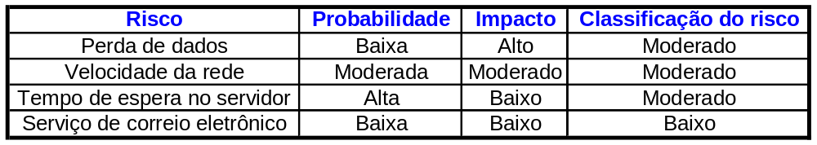
Gestão de Risco
Análise Qualitativa
Ferramentas
Análise em função dos objetivos do projeto
Análise da matriz de probabilidade-impacto
  Exemplo

Slide 22
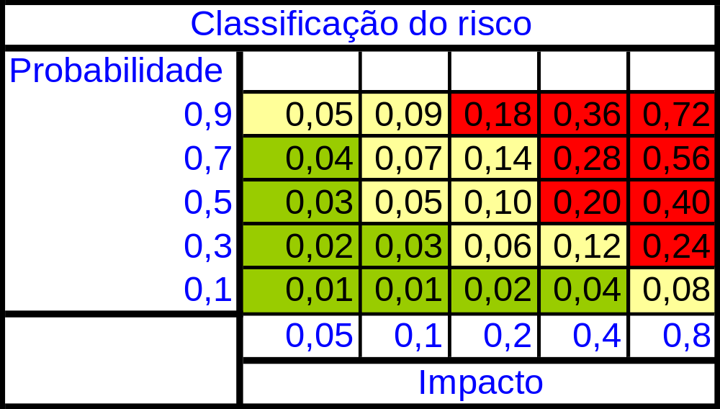
Gestão de Risco
Análise Qualitativa
Ferramentas
Análise da matriz de probabilidade-impacto
  Projeto fica mais bem servido quando as escalas são definidas antes da análise qualitativa
  Pode ser uma escala linear (.1, .3, .5, .7, .9) ou uma escala ordinal
  Deve ser definida e aprovada no plano de gerenciamento de risco

Slide 23
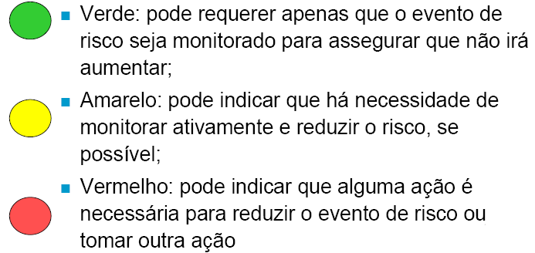
Gestão de Risco
Análise Qualitativa
Ferramentas
Análise da matriz de probabilidade-impacto
Não são críticos a ponto de interromper o projeto, mas devem ser documentados
Requerem análise adicional (quantitativa)
Podem passar diretamente para o planejamento de resposta a riscos

Slide 24
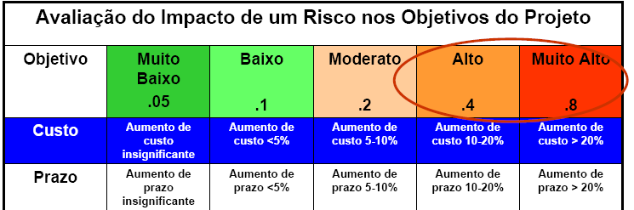
Gestão de Risco
Análise Qualitativa
Exercício (continuação) 1/2
2. Faça uma análise qualitativa dos riscos identificados
  Considere o impacto em custo e prazo conforme a matriz abaixo

Slide 25
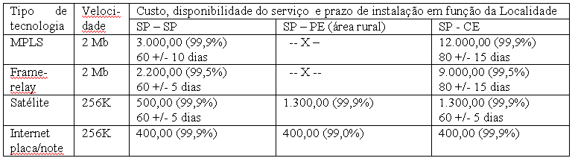
Gestão de Risco
Análise Qualitativa
Exercício (continuação) 2/2
2. Faça uma análise qualitativa dos riscos identificados
  Os equipamentos de rede (swuitch/roteadores) com entrega em SP são feitos geralmente no prazo, que é de 20 dias. Porém em outros estados, atrasa em média 10 dias.
  O BAC é de R$ 1.000.000,00. Cada dia de atraso na entrega do projeto causa um prejuízo de apenas R$ 4.000.00.

Slide 26
Gestão de Risco
Análise Qualitativa
Saídas
A análise qualitativa ocorre durante todo o projeto
Os resultados são atualizados nos registros de risco
  Classificação geral de riscos do projeto
    Conhecer os riscos, sua natureza e a relação entre a classificação de risco e a probabilidade de sucesso do projeto
  Categoria de risco
    A idéia não é só agrupar, mas identificação de tendências e análise da causa raiz
  Riscos iminentes
    Requerem repostas imediatas e de curto prazo
  Identificação de riscos que precisam de análise adicional
    Como a a análise quantitativa
  Lista de observações de riscos de baixa prioridade
    Lista de observação de monitoração periódica

Slide 27
Gestão de Risco
Análise Qualitativa
1. Planejamento da gerência de riscos
2. Identificação dos riscos
3. Análise qualitativa
4. Análise quantitativa
5. Plano de resposta ao risco
6. Controle de ações

Slide 28
Gestão de Risco
Análise Quantitativa
Conceito
É o processo de identificação numérica do impacto dos riscos no projeto e as conseqüências deles
Entradas
Plano de Gerência de Riscos
Tipo de projeto
Status do projeto
Lista dos riscos identificados e priorizados
Análise de especialistas

Slide 29
Gestão de Risco
Análise Quantitativa
Ferramentas
Entrevista com especialistas
BIA (Business Impact Analysis)
Análise de Valor Esperado
Árvore de Decisão
Saídas
Lista priorizada de riscos quantificados
Probabilidade de se atingir custos e prazos estimados

Slide 30
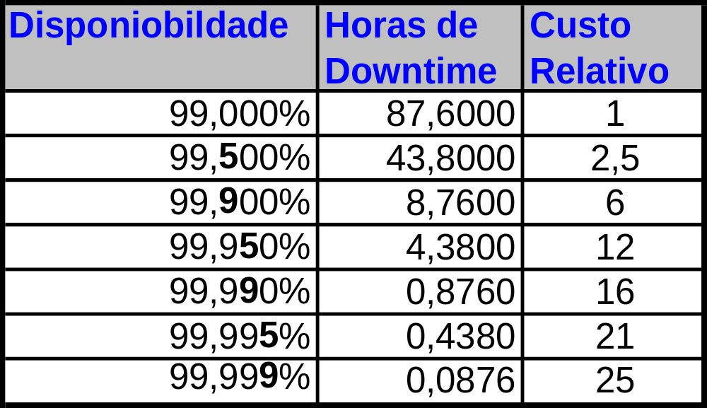
Gestão de Risco
Análise Quantitativa
Business Impact Analysis
Muito útil para projetos de SLA
Matriz
  Nível de serviço necessário x Impacto no negócio
Ajuda a evitar exagero nos 9’s
  99,9% não é reposta para tudo’’
Preço do 9’s

Slide 31
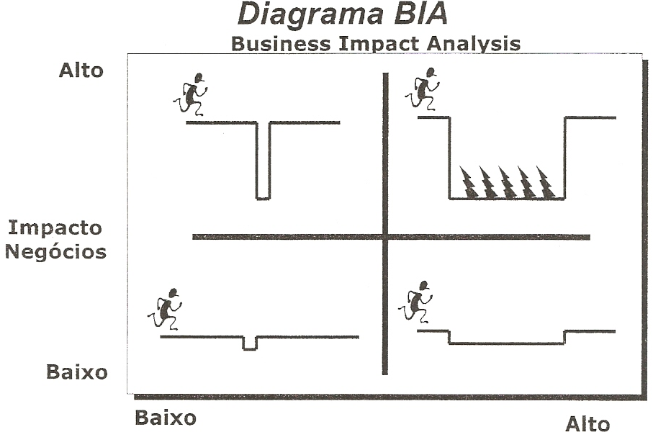
Gestão de Risco
Análise Quantitativa
Esforço

Slide 32
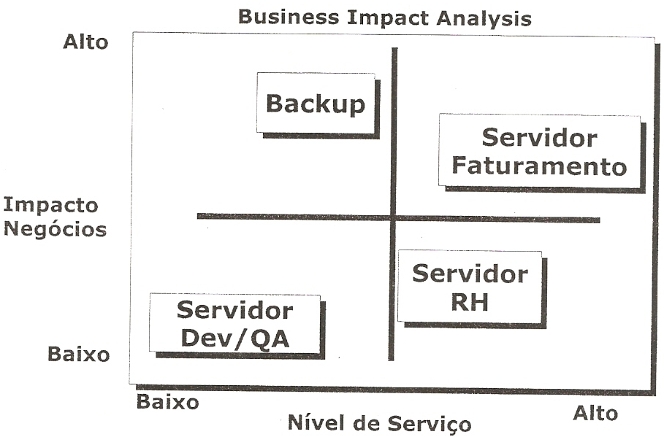
Gestão de Risco
Análise Quantitativa
Esforço

Slide 33
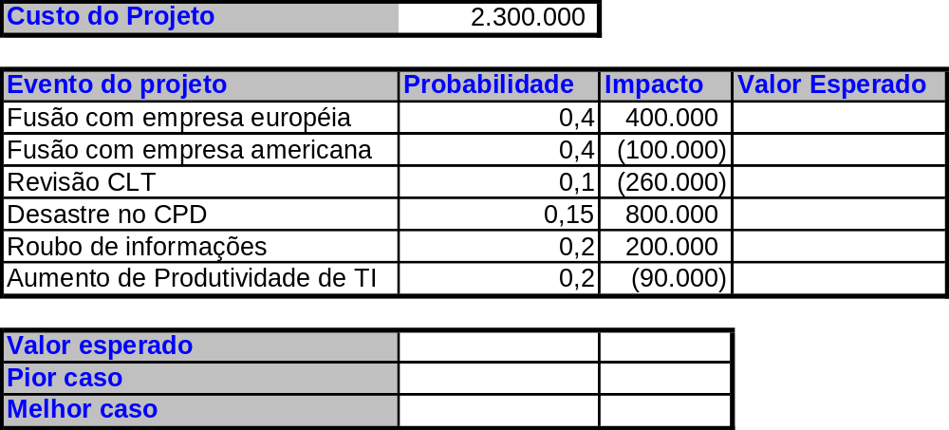
Gestão de Risco
Análise Quantitativa
Análise do Valor Esperado
Excelente ferramenta!
Valor Esperado = (probabilidade) * (impacto)
% * $
Para op projeto todo, o valor esperado é a “soma” dos valores esperados de cada evento de risco
Exercício

Slide 34
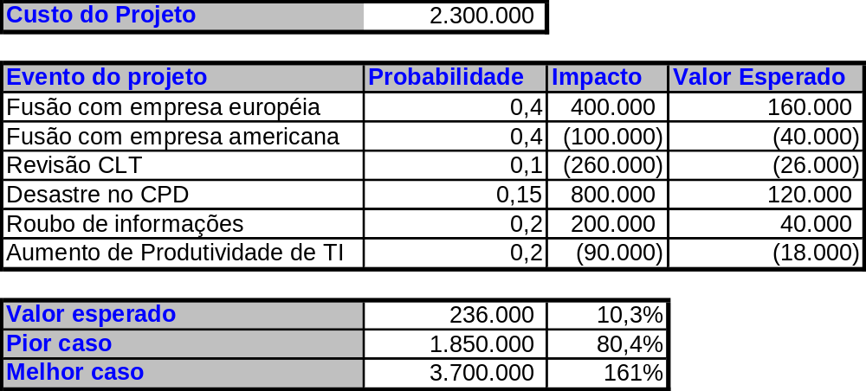
Gestão de Risco
Análise Quantitativa
Análise do Valor Esperado
Excelente ferramenta!
Valor Esperado = (probabilidade) * (impacto)
% * $
Para op projeto todo, o valor esperado é a “soma” dos valores esperados de cada evento de risco
Exercício

Slide 35
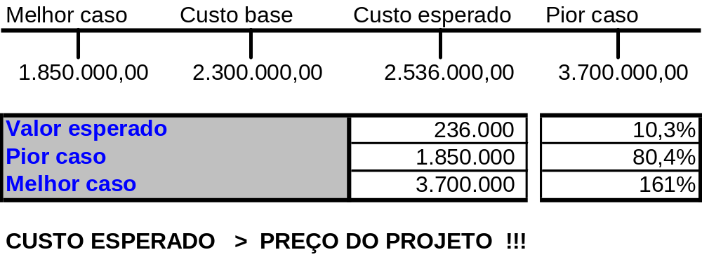
Gestão de Risco
Análise Quantitativa
Análise do Valor Esperado

Slide 36
Gestão de Risco
Análise Quantitativa
Árvore de decisão
Diagrama para auxiliar a tomada de decisões
Usa a noção de Valor Esperado
Características
  Caixas representam resultados
  Círculos representam resultados
  Setas representam os fatos
  Atribui probabilidades a todos os fatos que partem de resultados
  Calcula o valor esperado, começando da esquerda para a direita

Slide 37
Gestão de Risco
Análise Quantitativa
Árvore de decisão
Resultado
Evento
%
R1
Decisão
%
R2
%
R3
%
R4

Slide 38
Gestão de Risco
Análise Quantitativa
Árvore de decisão
Exemplo:
Sua empresa vai inaugurar uma nova central de distribuição em Salvador. Você precisa preparar a estrutura de Telecom (linhas telefônicas, link de dados, canais de voz). A importância da tarefa levou a diretoria a pré-aprovar a contratação de um “CONSULTOR”
Você recebe os dados de dimensionamento da área de Marketing. Você pode contratar os recursos com base no especificado pelo “CONSULTOR” ou com base nas outras centrais de distribuição (histórico)
Usando os dados do “CONSULTOR” existe 25% de chance de recursos além do necessário serem contratados. Usando os dados históricos existe um risco de 35% dos recursos contratados ficarem aquém dos necessários
Custo por recurso extra: R$ 800,00 por 1%
Custo por recurso faltante: R$ 500,00 por 1%
Custo do “CONSULTOR”: R$ 5000,00

Slide 39
Gestão de Risco
Análise Quantitativa
Árvore de decisão
Exemplo:
Resultado
Acertou?
75 %
R$ 5000 + 0
Contrata?
Sim
25 %
R$ 5000 + 20000
65 %
R$ 0
Não
35 %
R$ 17500

Slide 40
Gestão de Risco
Análise Quantitativa
Árvore de decisão
Exemplo:
Contrato ou não?

Slide 41
Gestão de Risco
Análise Quantitativa
Árvore de decisão
Exemplo:
Contrato ou não?
Usando o Valor Esperado
  Contratando: 75% * 5000 + 25% * 25000 = R$ 10.000
  Não contratando: 65% * 0 + 35% * 17500 = R$ 6125
Não se convenceu?
  Imagine que você abra 10 lojas / filiais por ano?
  R$ 100.000 versus R$ 61.125 !

